Slide 1

Smart Culture App System Design

Slide 2


Resource preparation

Slide 3


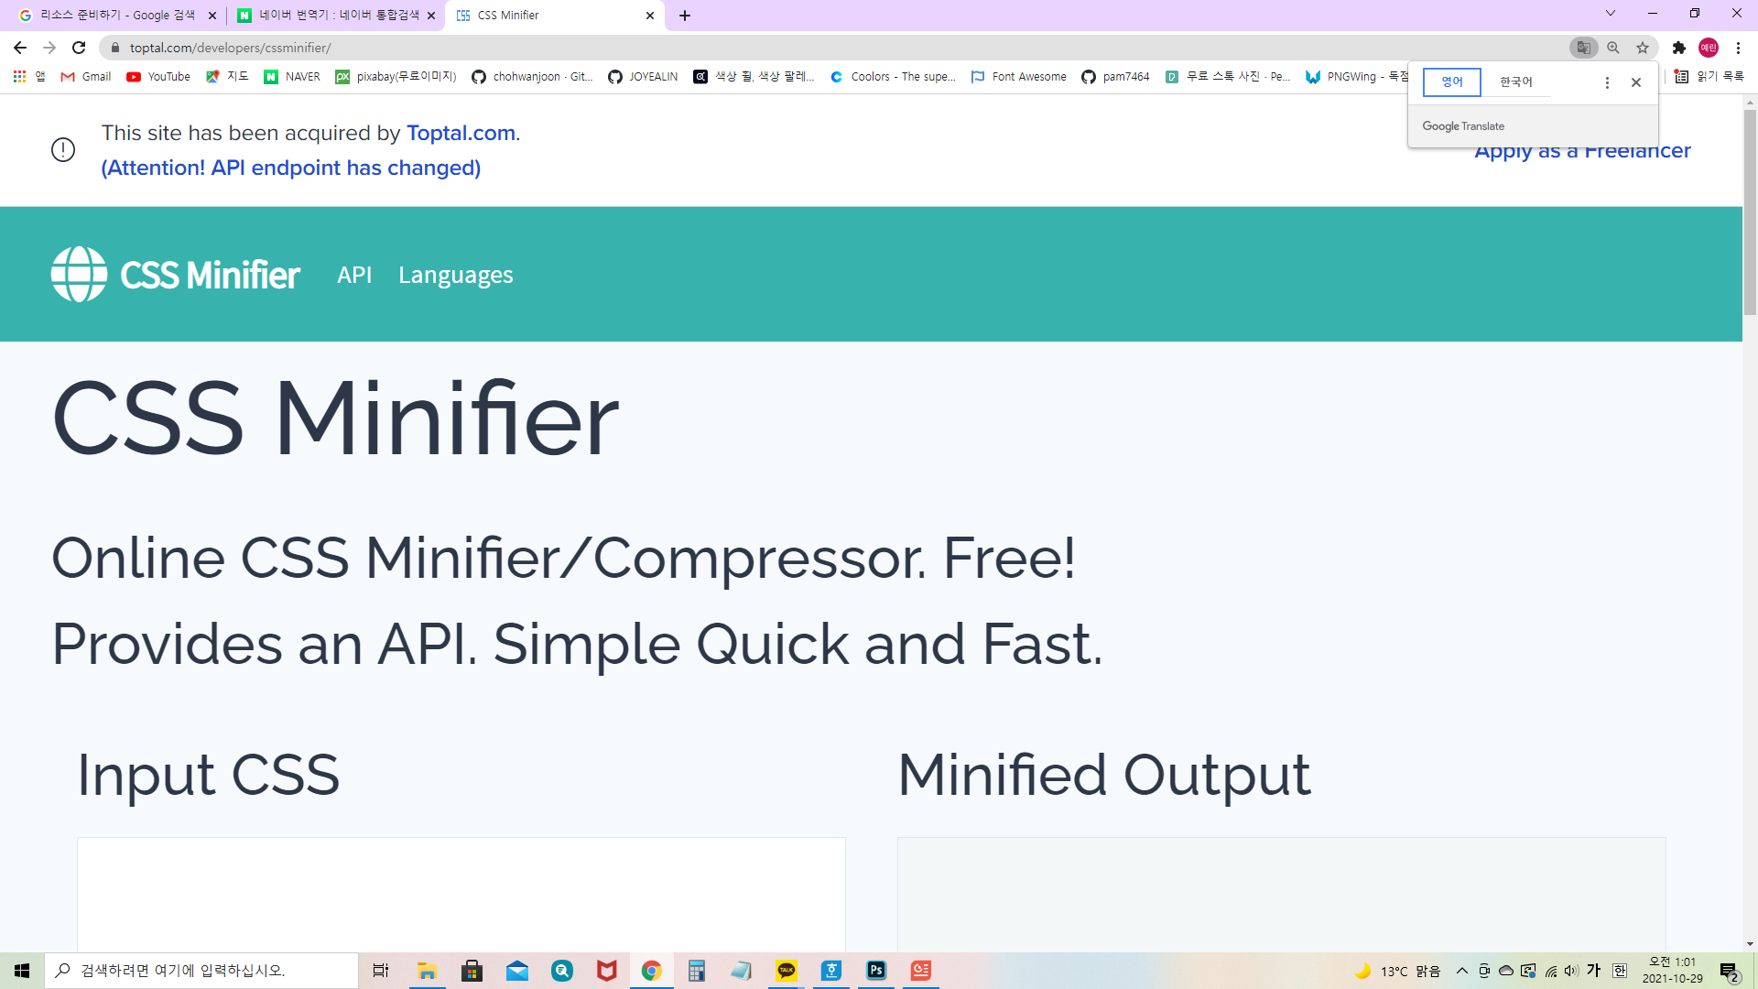
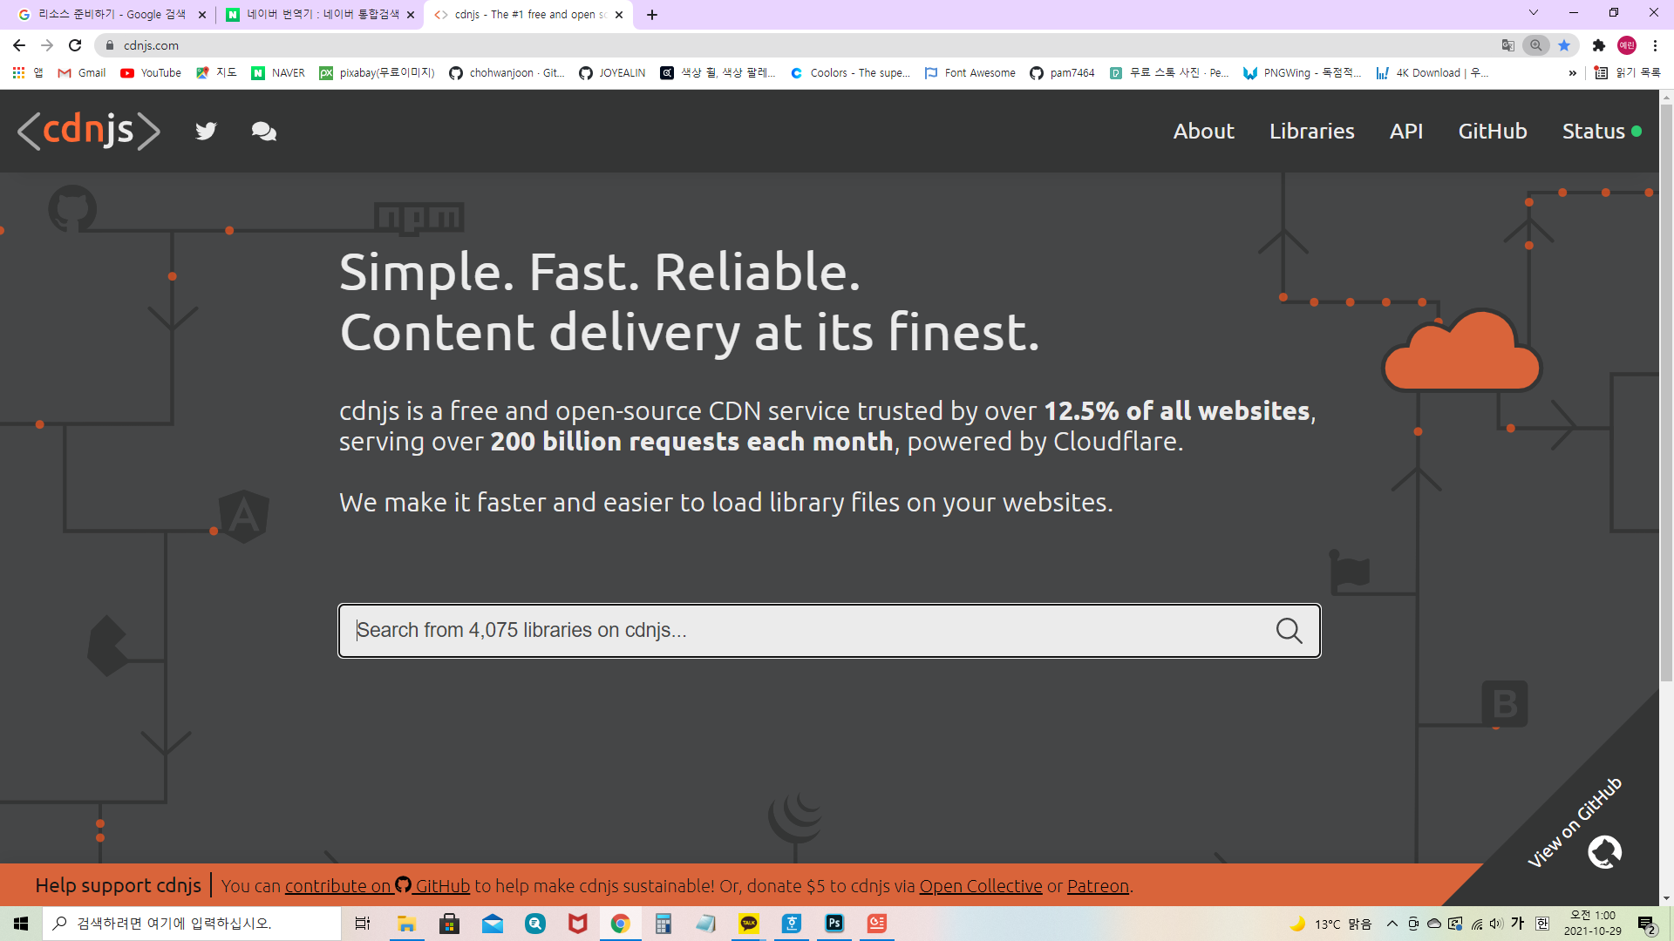


윈도우를 기반으로 접근하기 쉬운
Visual Studio Code 개발환경도구로 선정하였다.
웹페이지를 구성하기 위한 HTML5
반응처리 및 동적처리를 위한 js
스타일 적용을 위한CSS3언어를 사용한다.
CSS Minifier을 이용해 용량이 큰 css,js는 압축하여 사용한다.
https://jquery.com/
cdnjs를 이용하여 다양한 플러그인을 검색하고 라이브러리 파일을 빠르고 쉽게 로드 및 사용한다.
https://cdnjs.com/
jQuery 라이브러리를 설치/이용하여
다양한 플러그인 사용한다.
https://jquery.com/
개발자 도구로 Crom DevTools이용한다.

Slide 4
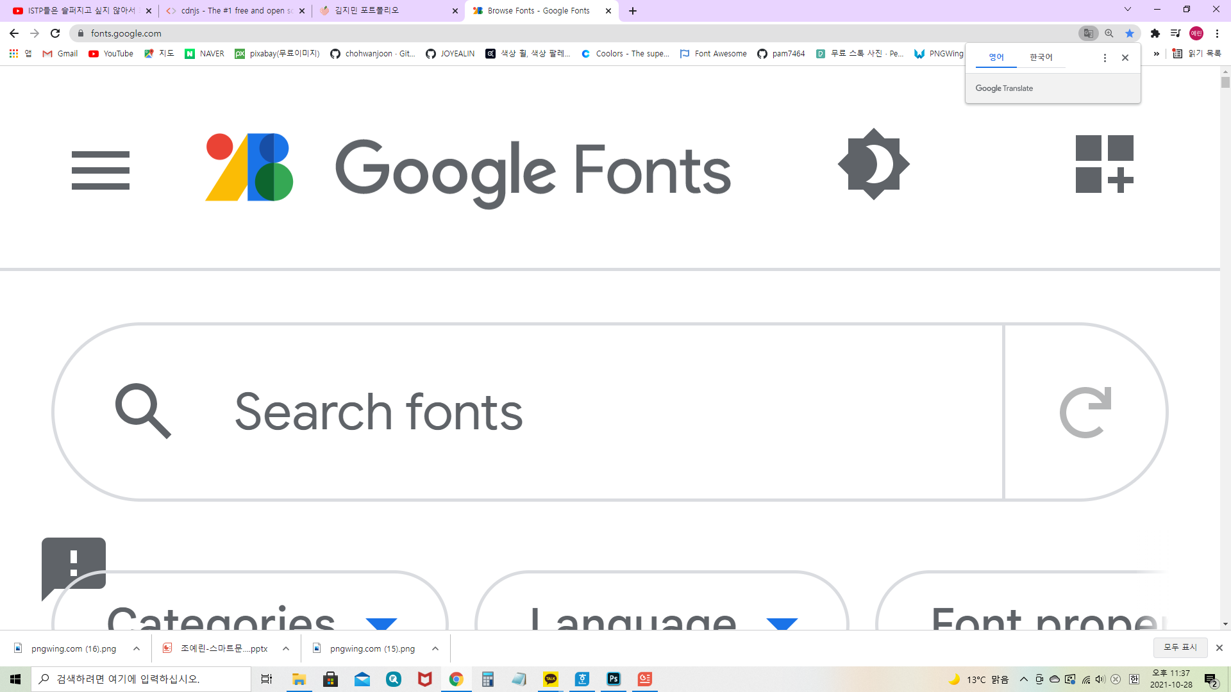
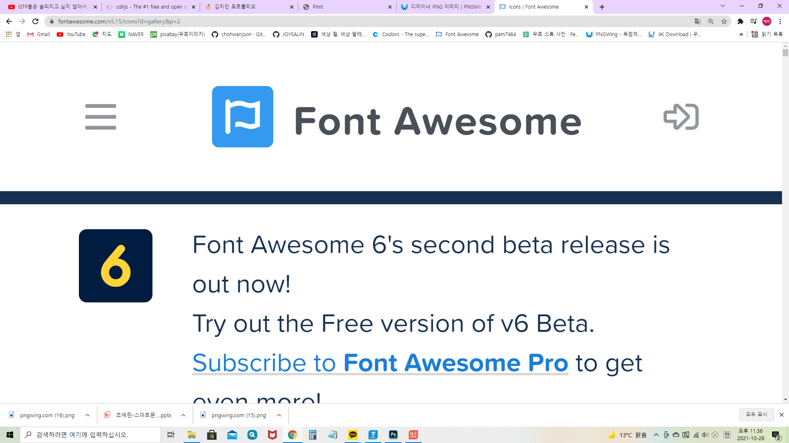
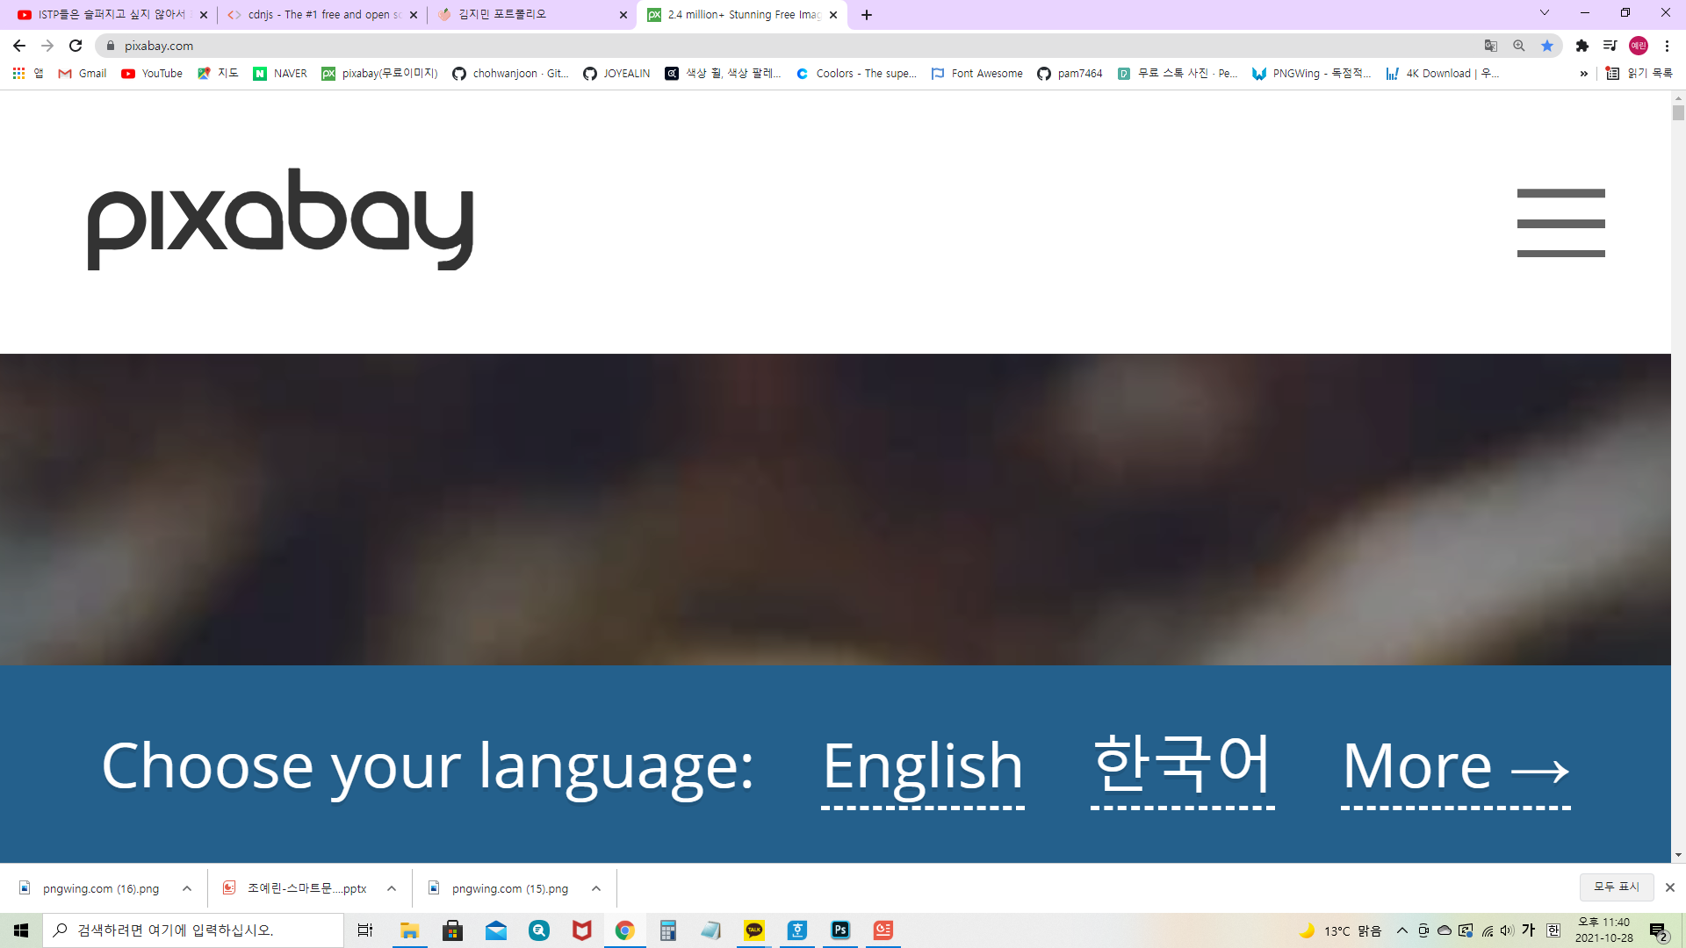
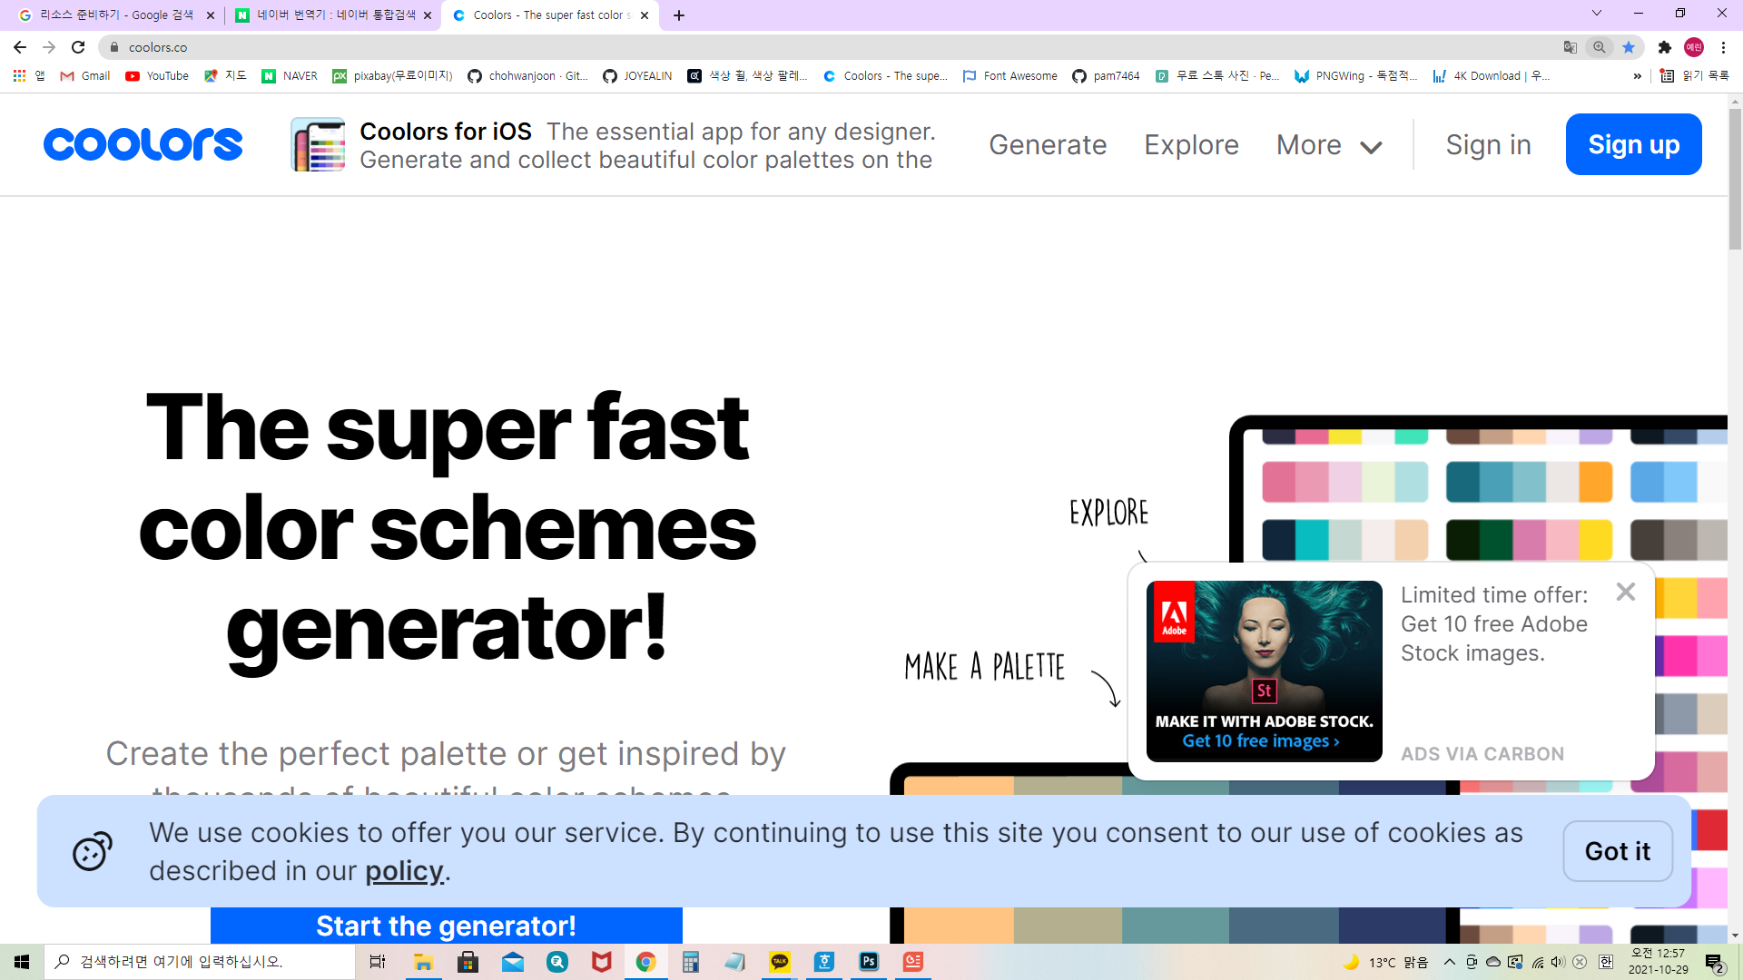
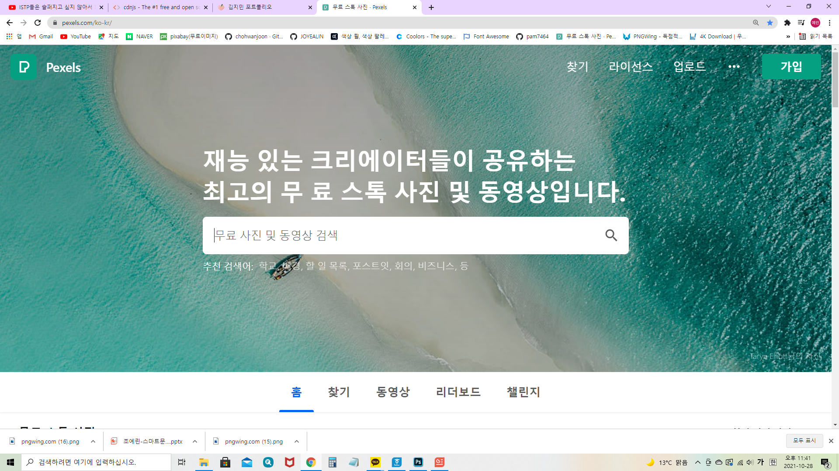
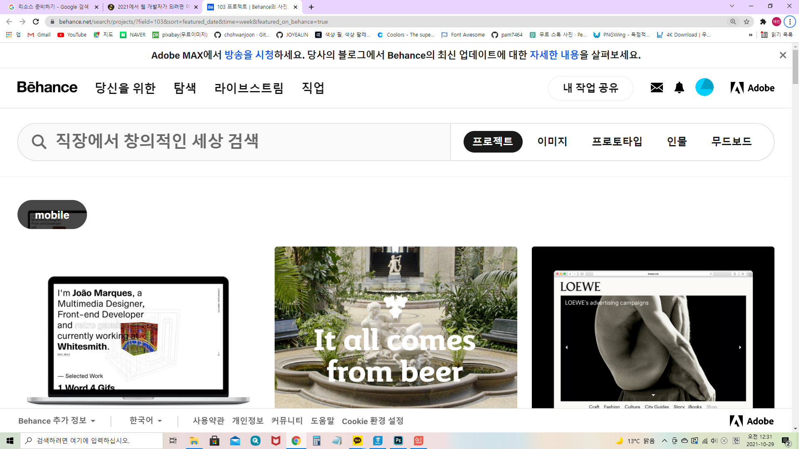
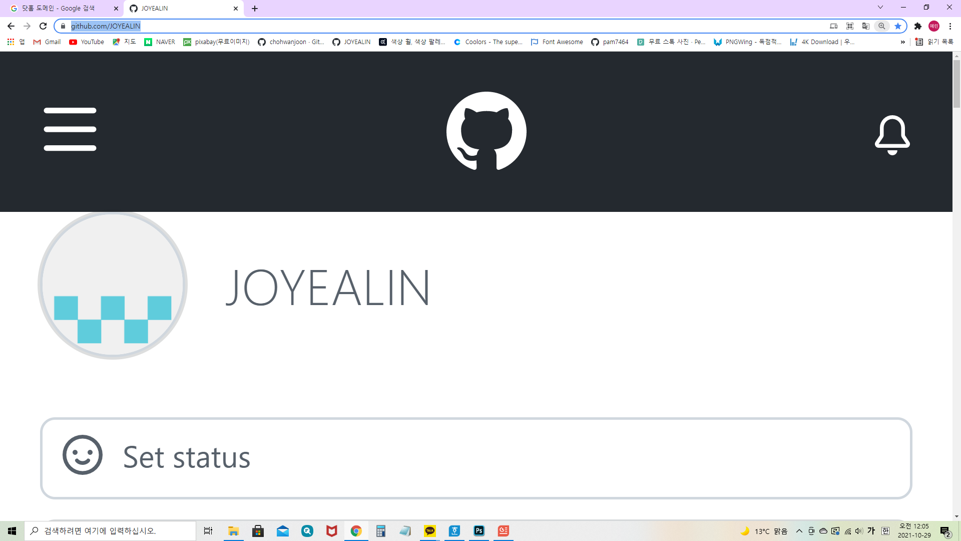
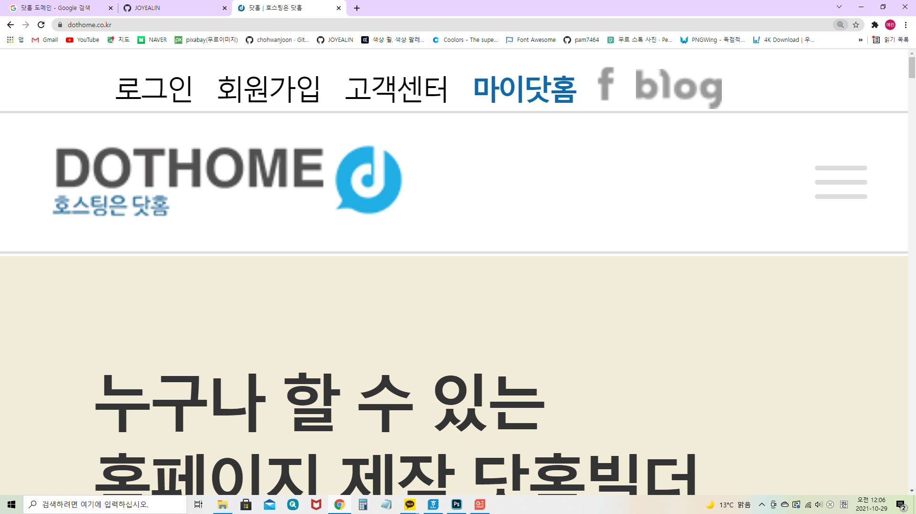
접근하기 쉬운 Google Fonts를 통해 폰트를 cdn/import한다.
https://fonts.google.com/
다양한 icon을 적용하기 위해 Font Awesome을 이용한다.
download/import/cdn
https://fontawesome.com/
디자인 미적 요소인 color,웹페이지 및 모바일 페이지,목업등 다양한 design이미지 자료및 미디어 자료 등을 수집 및 참고한다.
https://pixabay.com/
https://www.pexels.com/ko-kr/
https://www.behance.net/
깃허브와 닷홈을 이용하여 웹호스팅 서버를 구축한다.
https://github.com/
https://www.pexels.com/ko-kr/

Slide 5
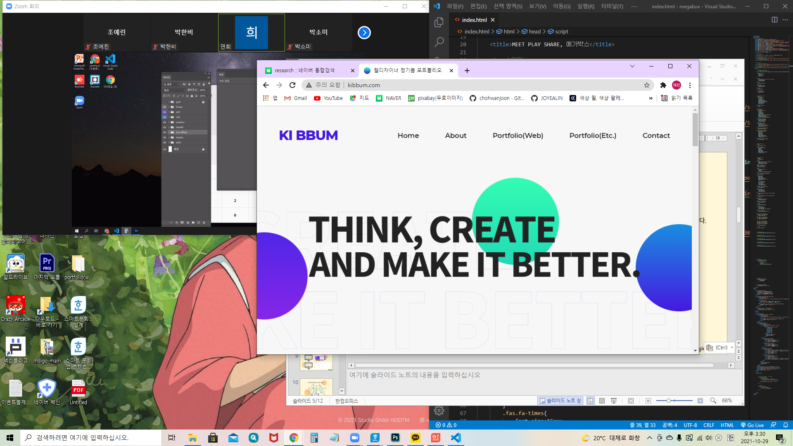
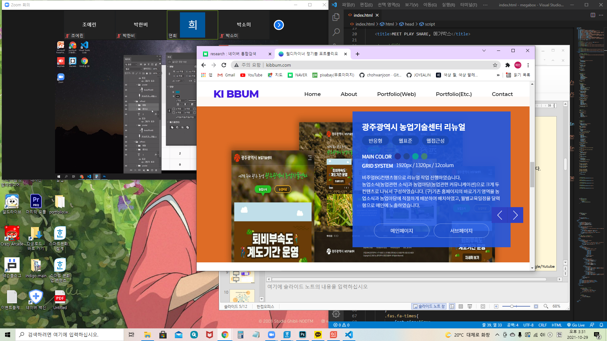
Portfolio Research
클릭시 해당 section으로 이동
(스크롤 시 fixed되어 있어 section으로 이동하기 편함)
적절한 색감과 애니메이션을 이용하였음. (깔끔함)
슬라이드 안에 과한 내용이 첨부되어 있어 복잡해 보임
포트폴리오 참고
http://kibbum.com/
참고:Google/Yutube

Slide 6
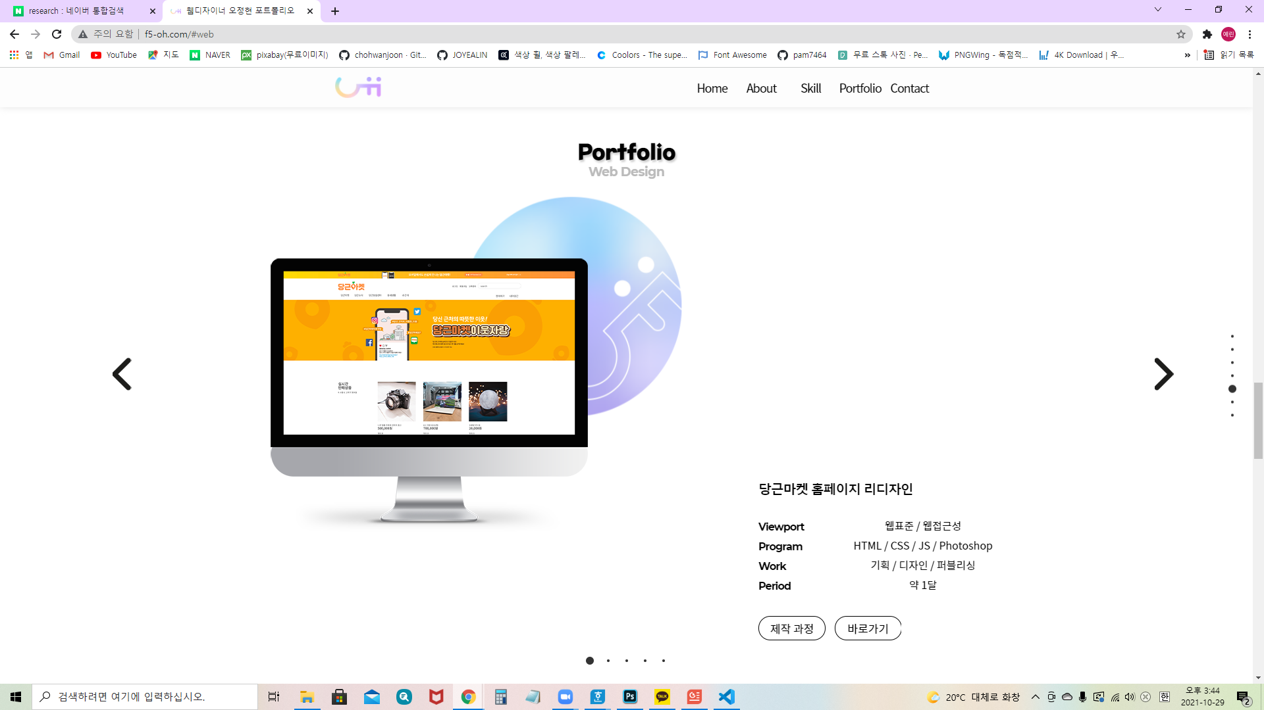
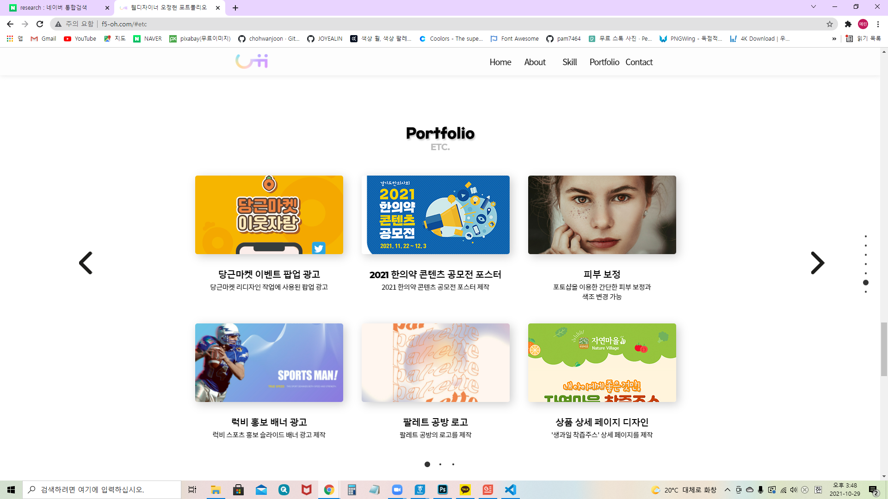
Portfolio Research
목업을 이용하여 디자인적 요소를 첨부함
간략하게 내용을 담았고 세부내용과 웹페이지는 제작과정btn과 바로가기btn을 눌러 볼 수 있도록 제작함
스크롤을 위아래로 움직일 때 애니메이션 효과가 적용되어있지만
스크롤 애니메이션 뿐만아니라
슬라이드 한페이지당 많은정보(포트폴리오 작품)를 첨부하여 보기 복잡함
http://www.f5-oh.com/#etc
참고:Google/Yutube

Slide 7
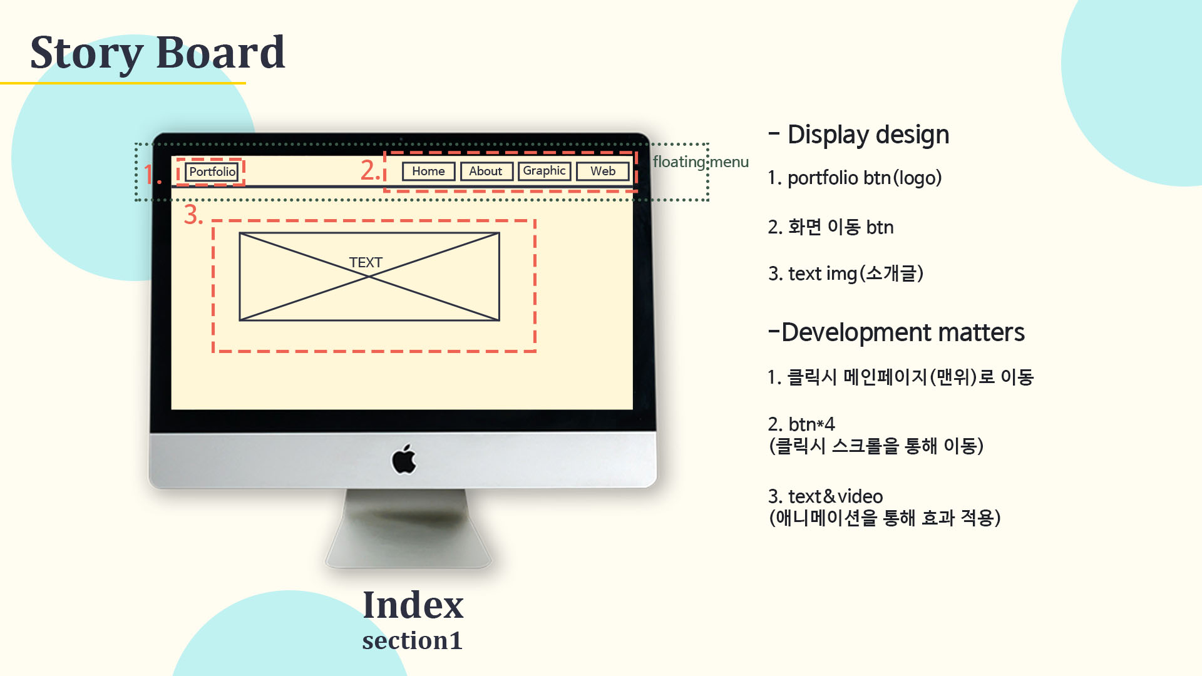

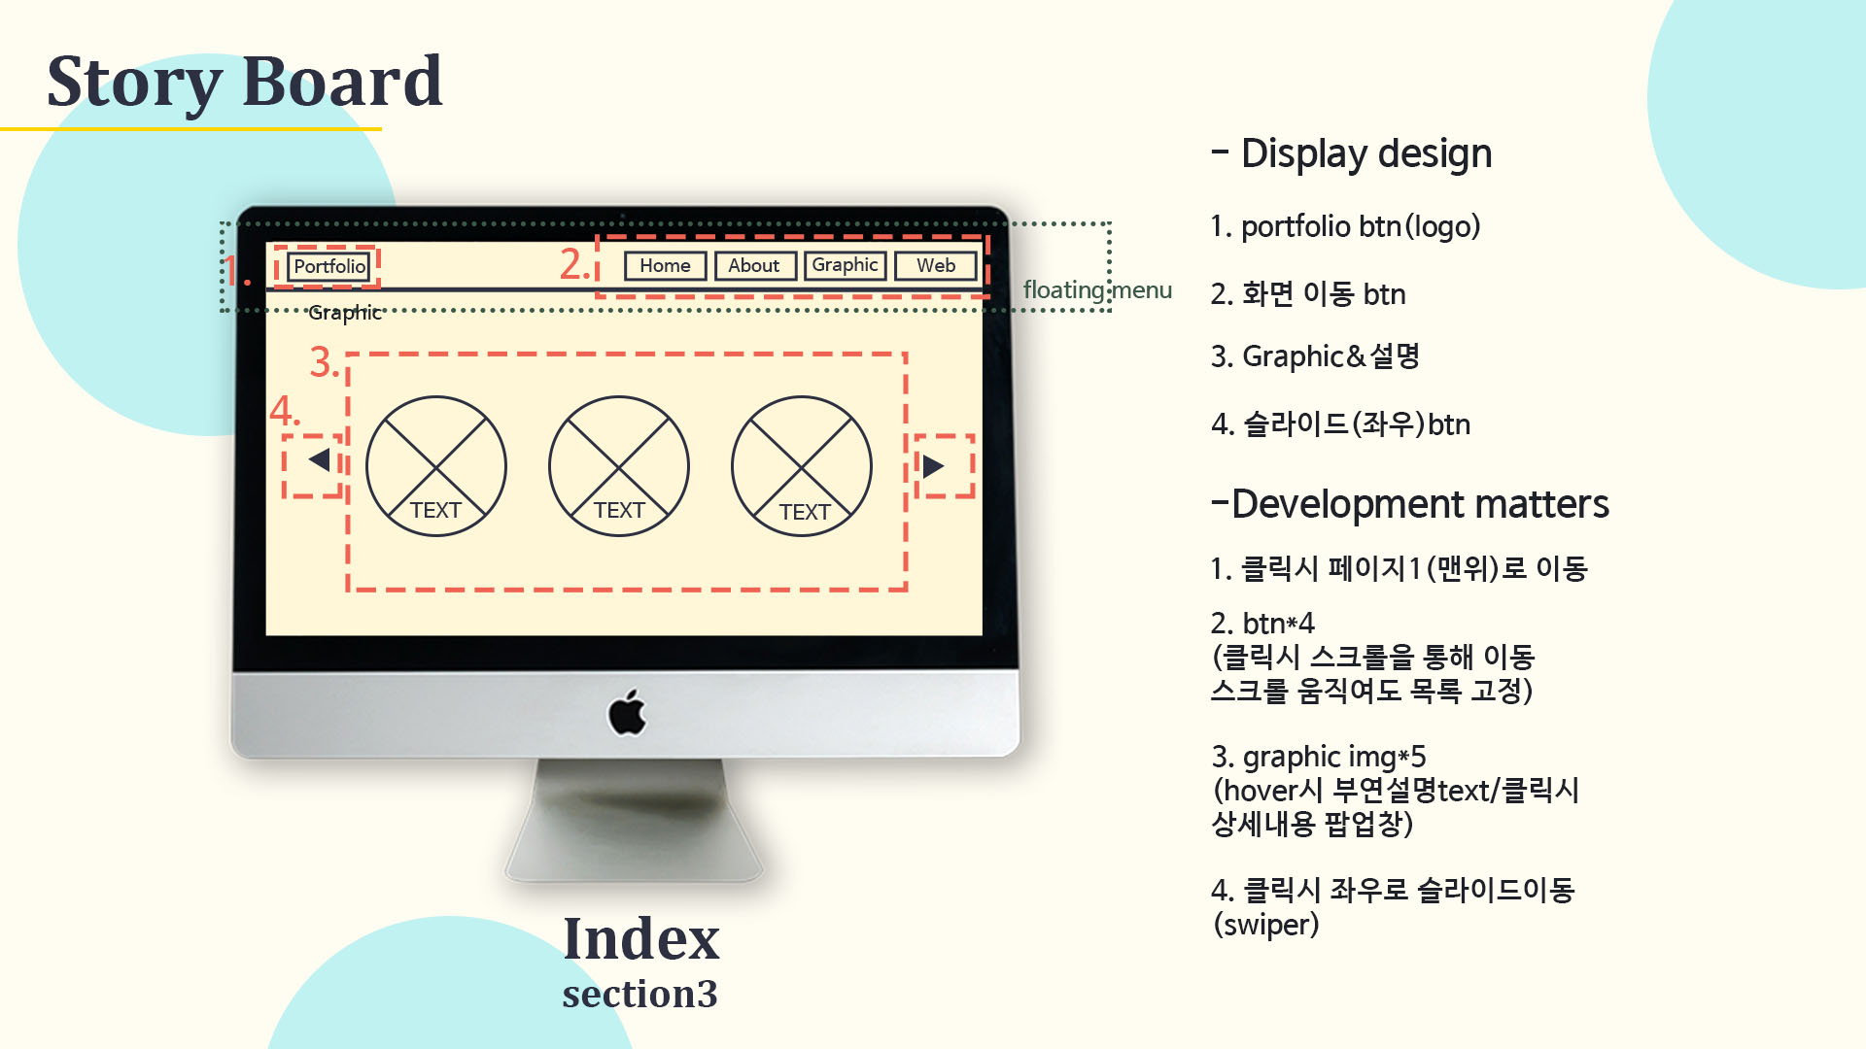
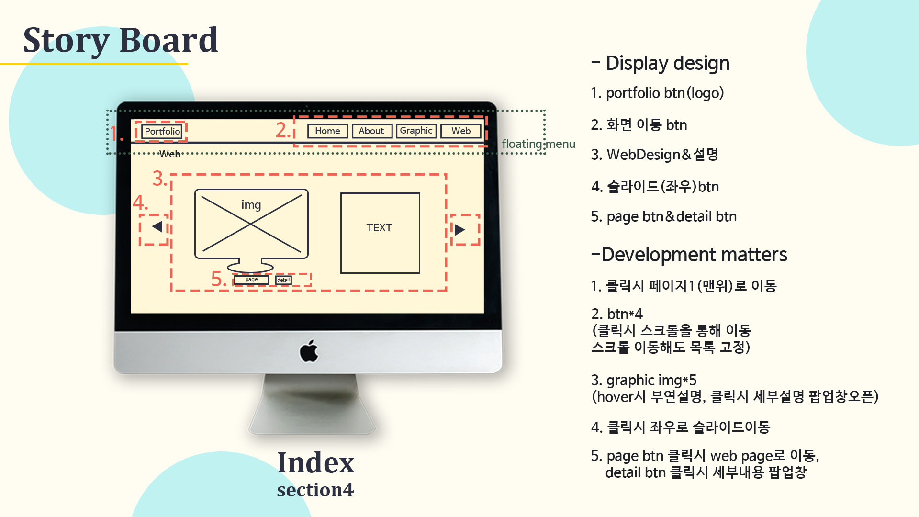
Portfolio Research
*제작 및 보완
다양한 정보를 첨부하되
트렌드인 심플하고 모던하게 디자인 할 수 있도록 간략한 애니메이션 효과를 적용할 수 있도록 한다.
주목성이 뛸 수 있도록 다양한 목업을 이용하여 디자인 한다.
스크롤 하면서 불편한 점을 감소하기 위해 메뉴버튼을 클릭시 해당section으로 이동할 수 있게 제작하고 상단 section으로 쉽게 이동 할 수 있도록 상단으로 이동하는 btn을 제작한다.
참고:Google/Yutube

Slide 8
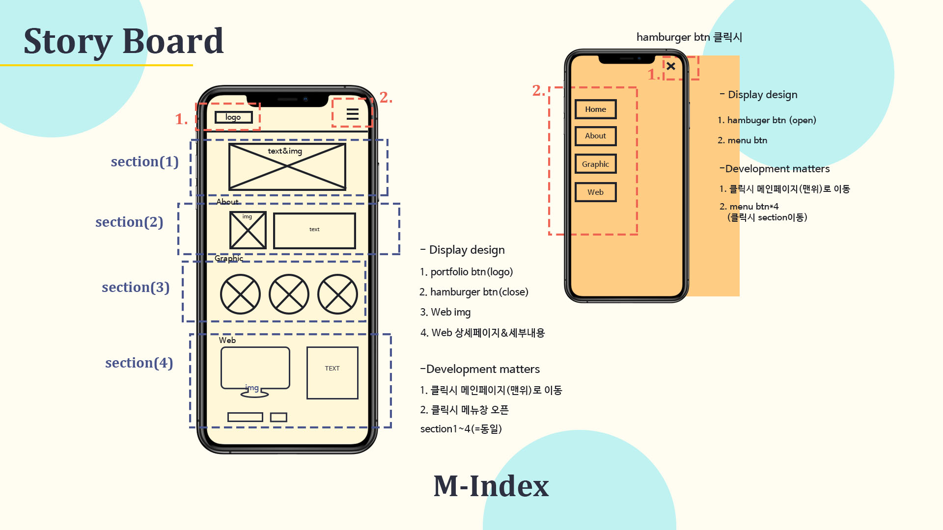
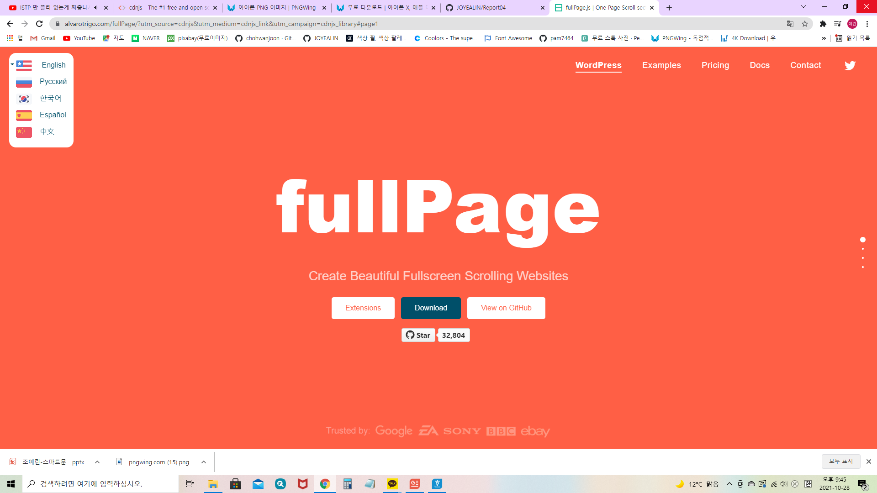
Portfolio Animation
세로로 여러 section들이 구성(pc,mobile동일)되어 있기때문에 스크롤 이동할 때 fullPage jQuery활용하여 동적인 느낌을 준다.
(세로 스크롤 애니메이션)
https://alvarotrigo.com/fullPage/?utm_source=cdnjs&utm_medium=cdnjs_link&utm_campaign=cdnjs_library#page2
참고:Google/Yutube

Slide 9
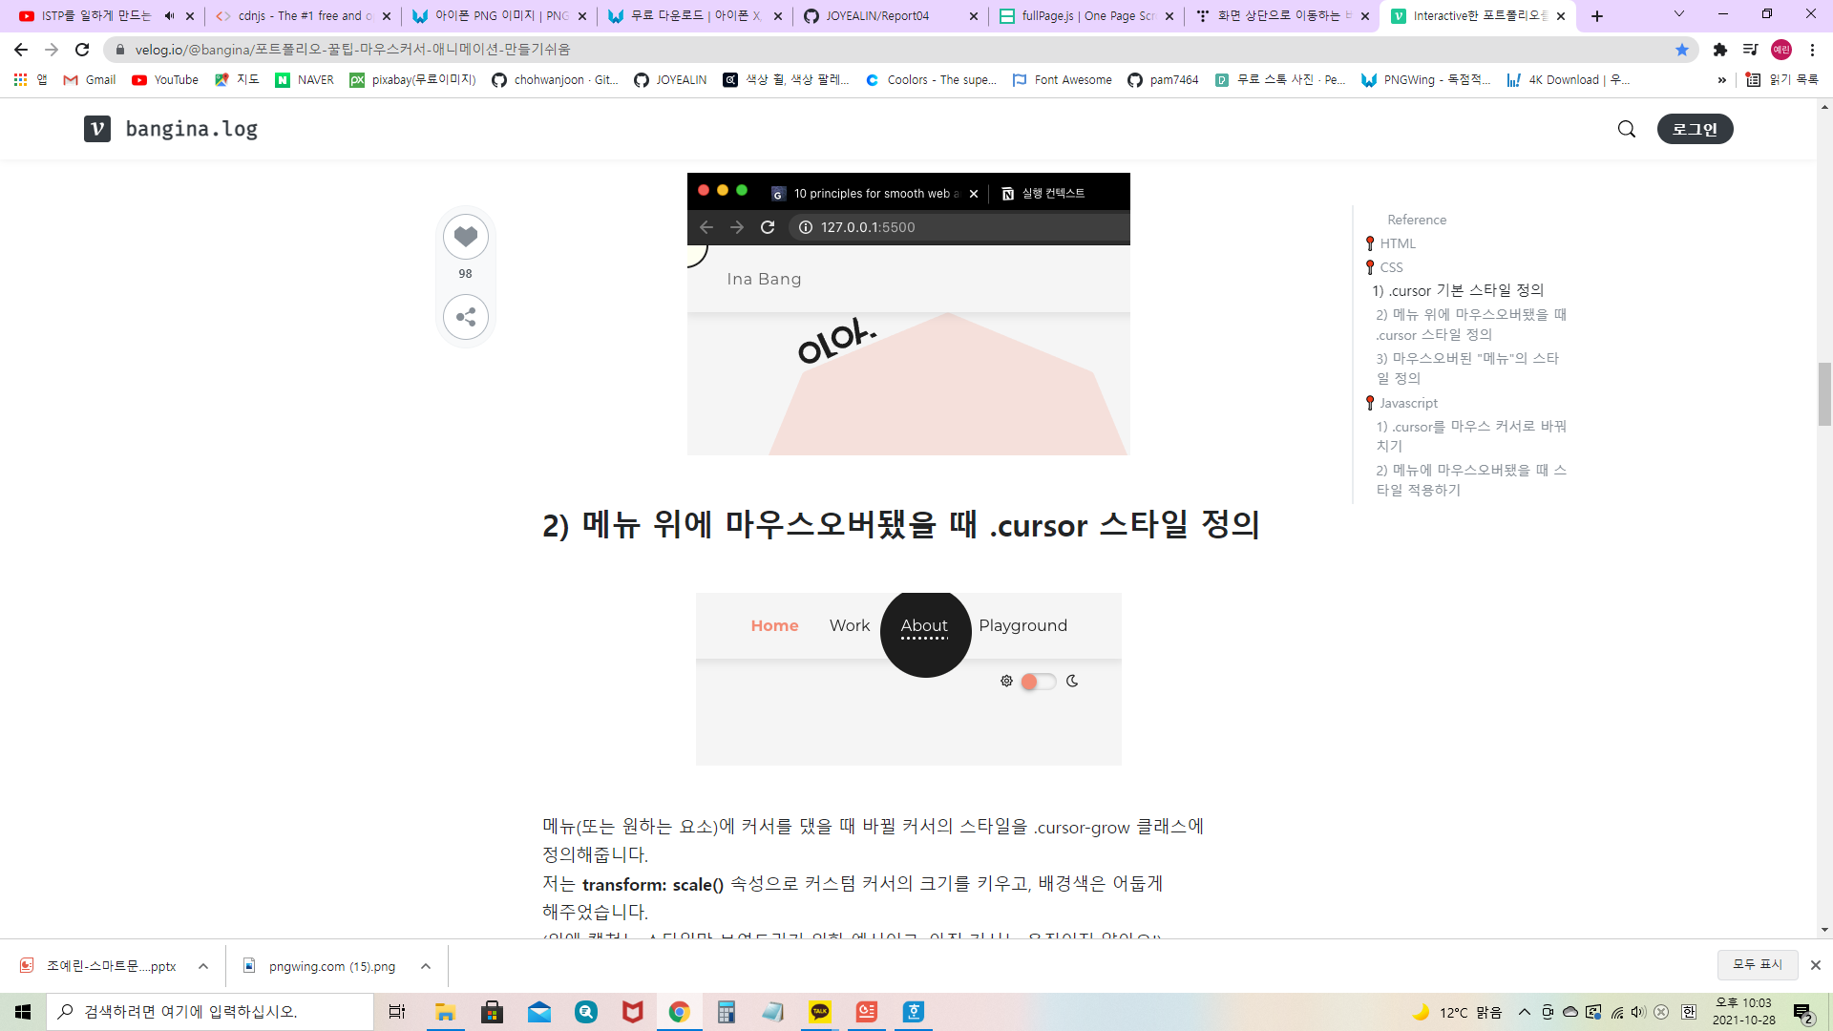
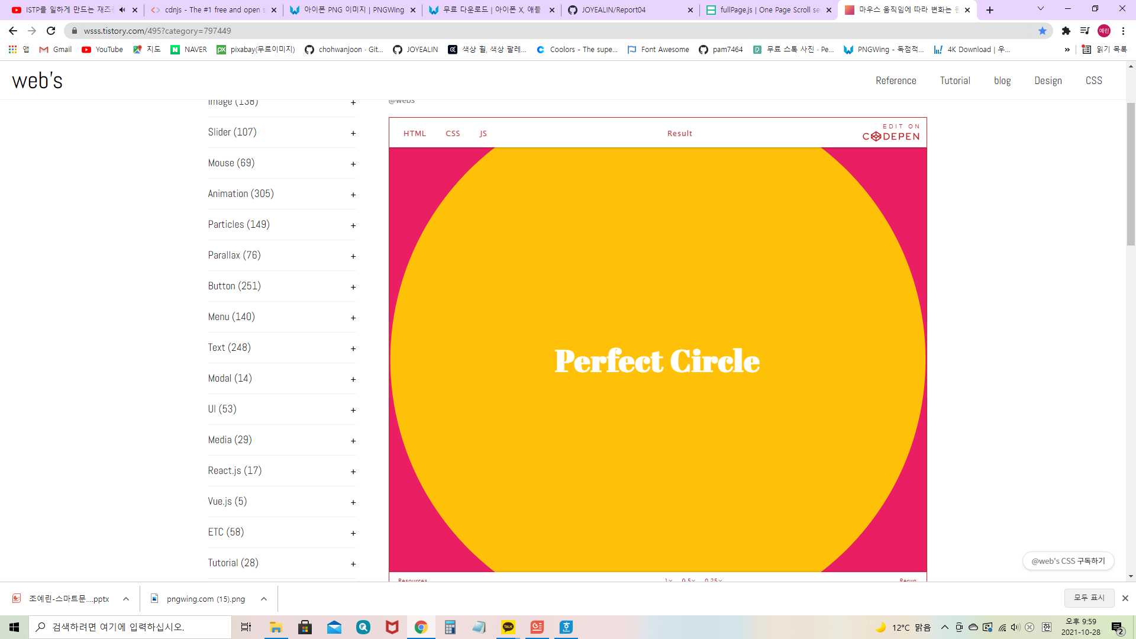
Portfolio Animation
(2) floating menu btn에 마우스 hover(css,html,js)애니메이션 효과 적용
https://velog.io/@bangina/%ED%8F%AC%ED%8A%B8%ED%8F%B4%EB%A6%AC%EC%98%A4-%EA%BF%80%ED%8C%81-%EB%A7%88%EC%9A%B0%EC%8A%A4%EC%BB%A4%EC%84%9C-%EC%95%A0%EB%8B%88%EB%A9%94%EC%9D%B4%EC%85%98-%EB%A7%8C%EB%93%A4%EA%B8%B0%EC%89%AC%EC%9B%80
(3) 마우스 hover후 움직임에 따라 원이 커지는 애니메이션 효과를 적용한다.
https://wsss.tistory.com/495?category=797449
참고:Google/Yutube

Slide 10
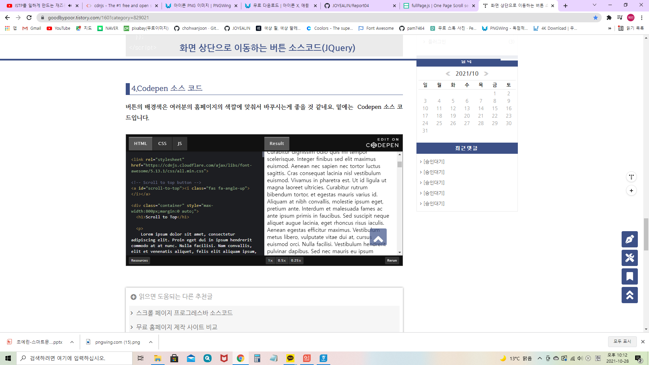
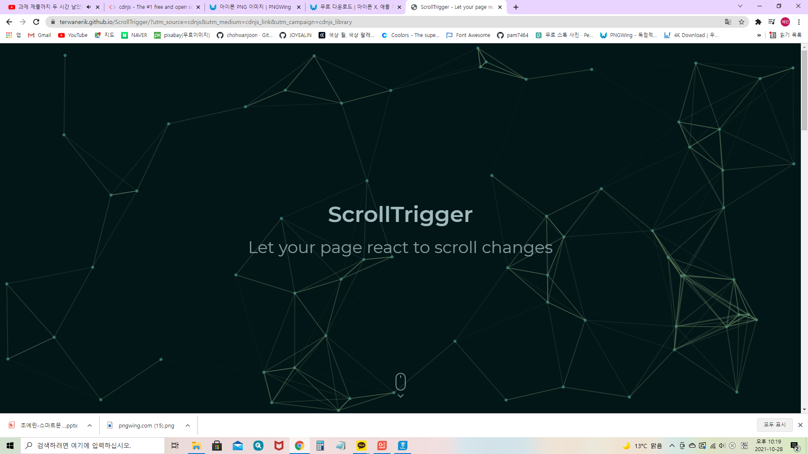
Portfolio Animation
html,css,js를 이용한 스크롤시 화면 상단으로 이동하는 btn
https://goodbypoor.tistory.com/160?category=829021
(3) 스크롤 위아래로 움직임에(이미지&내용 opacity변화)
따라 애니메이션 효과를 적용한다.
https://terwanerik.github.io/ScrollTrigger/?utm_source=cdnjs&utm_medium=cdnjs_link&utm_campaign=cdnjs_library
참고:Google/Yutube

Slide 11
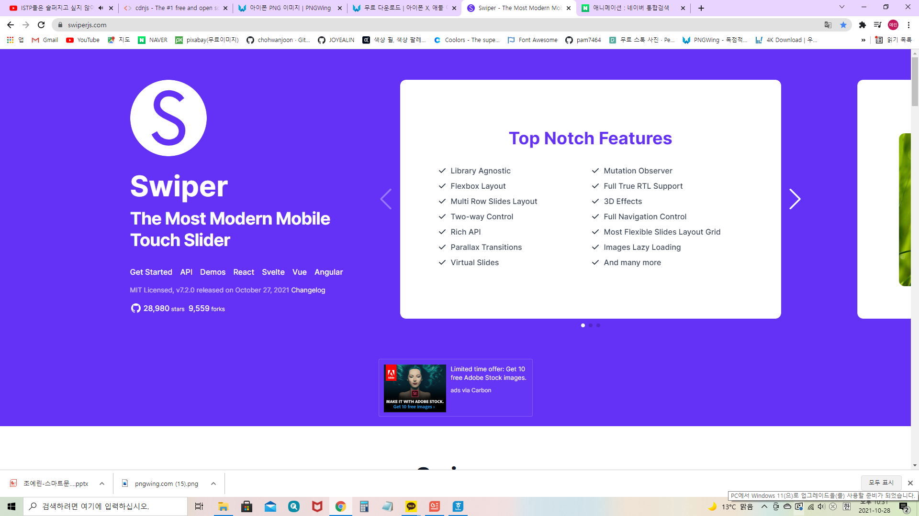
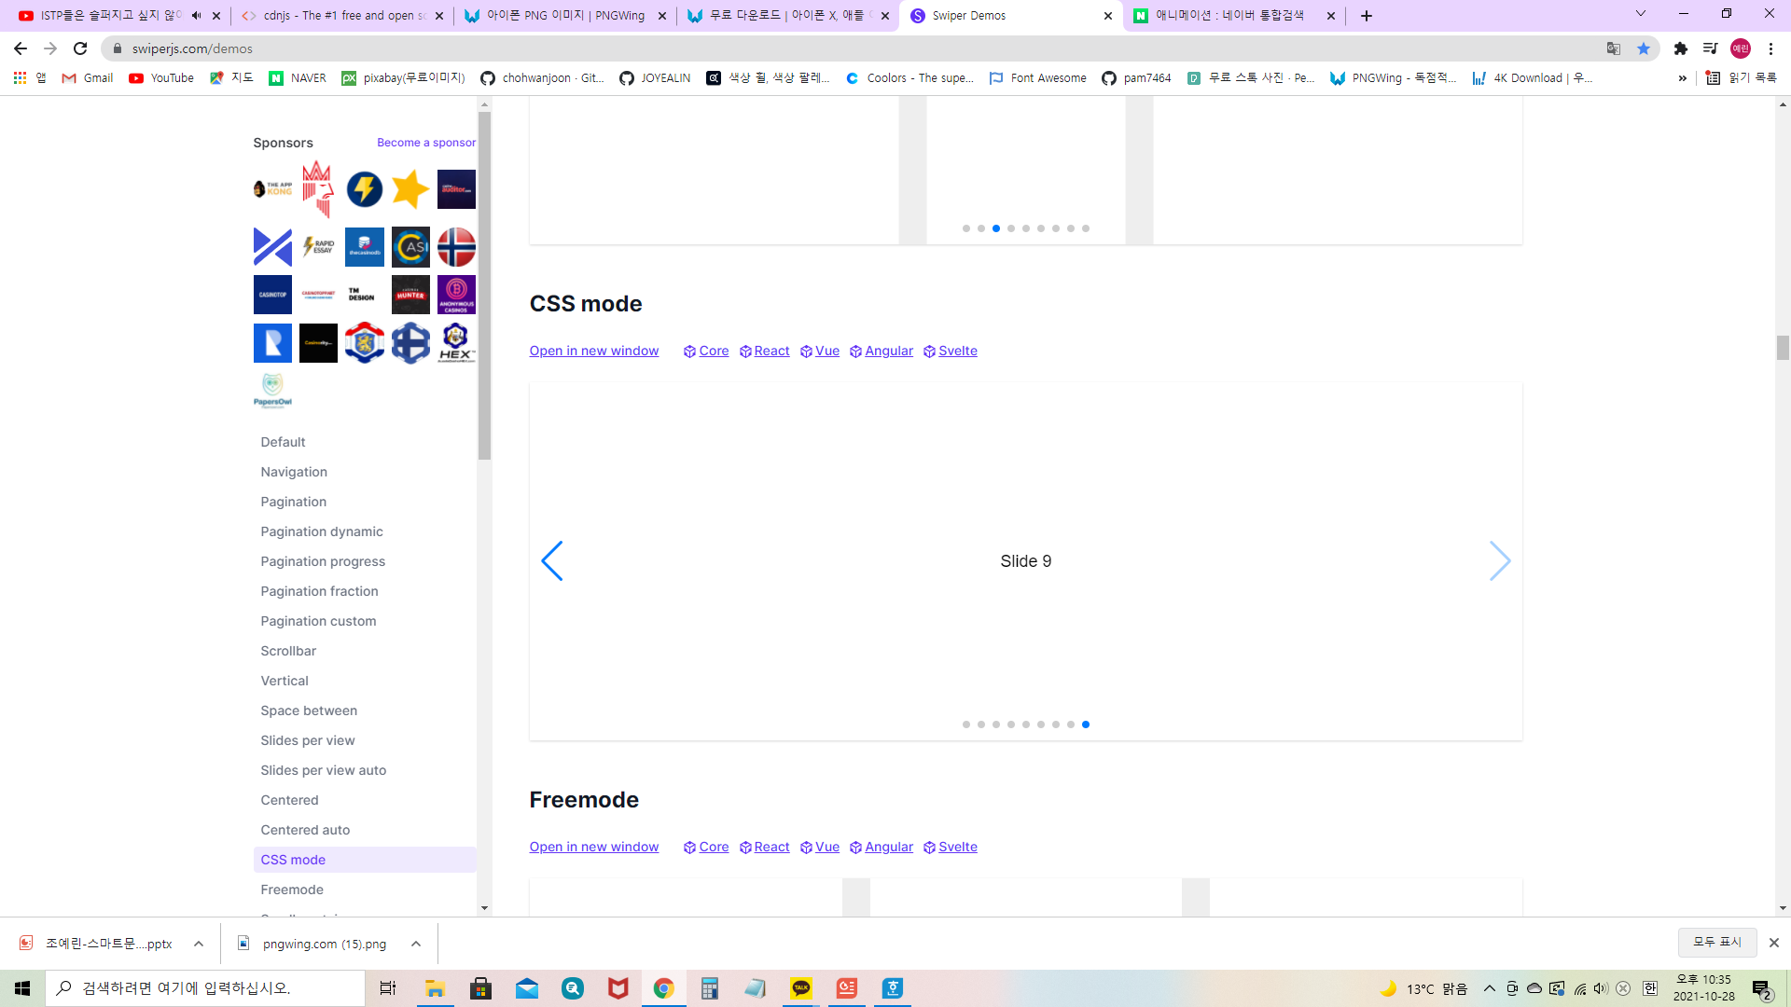
Portfolio Animation
(3,4) 좌우 슬라이드 효과 적용(swiper)
https://swiperjs.com/
참고:Google/Yutube

Slide 12
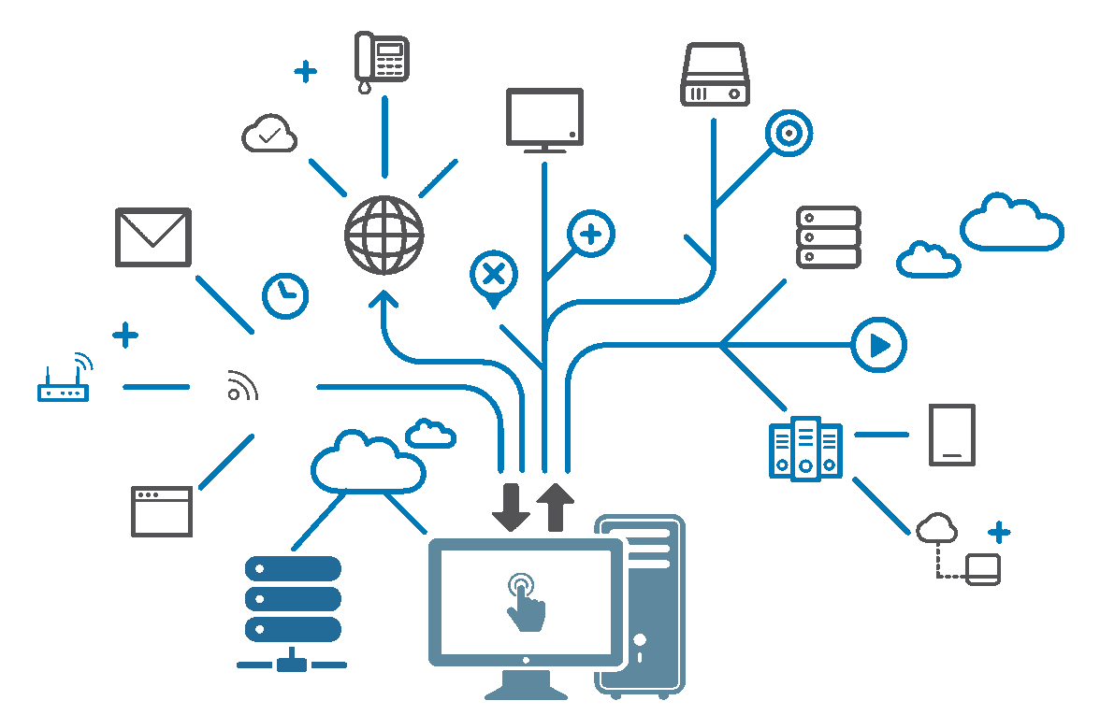
Information structure

Slide 13
기업
사이트1
학력
자격증
기업
사이트2
프로필
Web
사회경험
기업사이트3
성격
리뉴얼
사이트1
리뉴얼
사이트2
Home
프로필 사이트
About
jQuery
poster
Ae
명함
디자인
Ps
package
design
Al
Graphic
skill
css
banner
design
html
Pr
쿠폰
design
Js

Slide 14
Thank you

